Slide 1


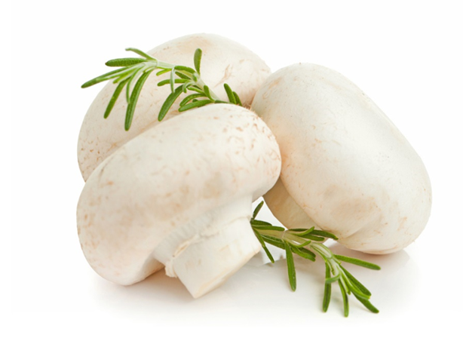

英丽美
2020.4.10
FOOD SCIENCE COLLEGE OF SYAU
食品学院

Slide 2
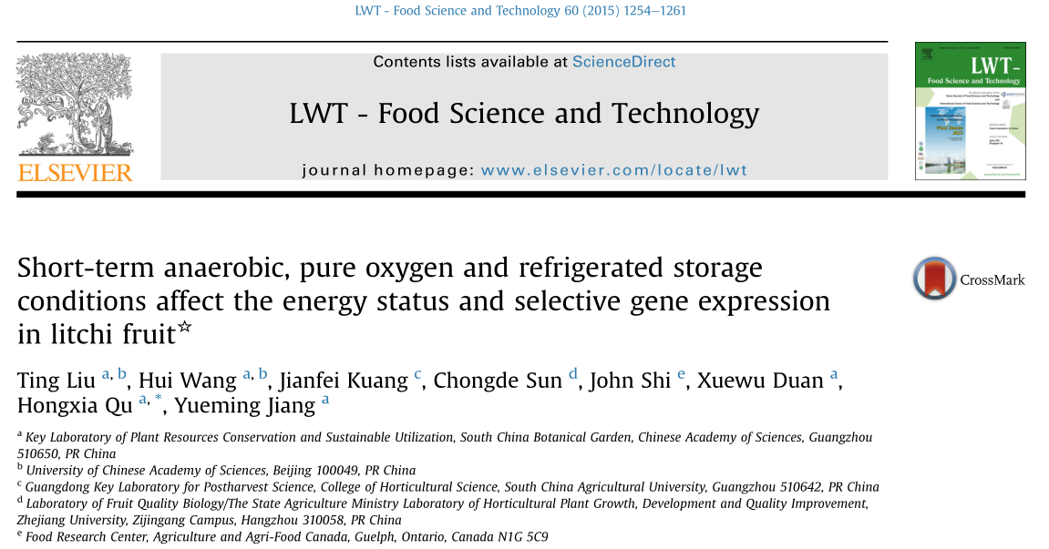
中国科学院
华南农业大学
浙江大学
关键词：
厌氧
高氧
货架期
能量
基因表达
短期厌氧、纯氧和冷藏条件会影响荔枝果实的能量状态和选择性基因表达*
FOOD SCIENCE COLLEGE OF SYAU
食品学院

Slide 3

前言：最近的研究表明，收获的水果和蔬菜的衰老或褐变可能归因于有限的能源供应或较低的能源生产率。荔枝，龙眼，苹果，梨和向日葵种子的衰老程度与ATP含量之间呈负相关。水果中的能量状态主要与呼吸活动以及负责ATP合成，耗散，转运和调节的蛋白质有关。作为一种新型的细胞死亡调节剂，F1Fo-ATP合酶的亚基b（AtpB）在应激反应中起关键作用。 AtpB转录的上调标志着衰老过程的开始。呼吸速率降低，这导致在不存在b亚基的情况下抑制ATP合成。抗氰化物呼吸和UCP是植物线粒体中的两个主要能量消散系统，涉及热量产生，活性氧物种调节，胁迫反应，能量代谢和果实成熟。
FOOD SCIENCE COLLEGE OF SYAU
食品学院

Slide 4
研究目的：在这项研究中，荔枝在室温下储存之前暴露于短期厌氧和纯氧条件。此外，将荔枝果实冷藏，然后在室温下保存。我们研究了这些贮藏条件对能量水平，能量耗散途径的呼吸能力以及能量相关基因的表达水平与荔枝果实衰老和品质下降相关的影响。
实验处理：第一组：果实包装在低密度聚乙烯袋中，在1℃下可以保存1、2或3周。
第二组：①.对照，25℃的潮湿空气，2d；②.纯O₂，2d；③.纯N₂，6h。
指标：果皮褐变的评估，ATP浓度和能量电荷的测定，呼吸活动分析，基因表达的测定。
FOOD SCIENCE COLLEGE OF SYAU
食品学院

Slide 5

结论：荔枝果实的衰老过程与能量状态和相关基因的表达水平密切相关。在短期厌氧和纯氧条件下储存可延长荔枝果实的储存寿命，这归因于维持较高的ATP水平。纯氧处理可刺激呼吸强度并上调LcAtpB以外的所有五个基因的表达。冷藏存储下调了除LcAOX1外的所有五个基因的表达。 LcAtpB充当衰老的标志。下调该基因表达的处理可推迟荔枝果实的衰老过程。 LcAtpB可能是育种新的荔枝品种的好候选基因，其中新的荔枝品种具有增加的ATP供应和更长的储存寿命。
FOOD SCIENCE COLLEGE OF SYAU
食品学院

Slide 6
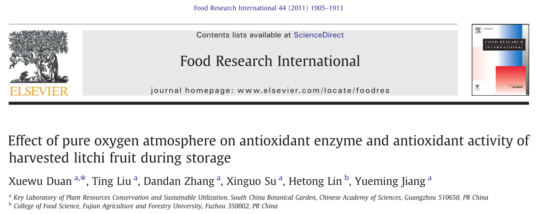
福建农林大学
关键词：
高氧
荔枝
果皮褐变
抗氧化剂
纯氧气调对采后荔枝果实贮藏过程中抗氧化酶和抗氧化活性的影响
FOOD SCIENCE COLLEGE OF SYAU
食品学院

Slide 7
研究目的：本研究旨在探讨纯氧对采后荔枝果皮膜完整性相关的ROS代谢、脂质过氧化、抗氧化酶及抗氧化活性的影响，以了解纯氧在荔枝果皮褐变中的作用。
实验处理：果实在0.1%杀菌剂溶液中浸泡3min，在28℃风干2h，50个水果放入6升塑料瓶中，每个处理9个罐子。将罐子连接到连续流动的湿化空气(对照)100%O₂(30ml/min)。
指标：果皮褐变的评估，膜透性的测量，脂质过氧化作用的测定，超氧化物生成率的测定，过氧化氢含量的测定，SOD、APX和CAT活性的测定，荔枝果皮提取物的制备及抗氧化活性分析，总酚和花色苷含量的测定。
FOOD SCIENCE COLLEGE OF SYAU
食品学院

Slide 8

结论：纯氧处理荔枝果实SOD、CAT、APX活性高，非酶抗氧化活性高，ROS积累低，膜脂过氧化程度低，相对电解质渗漏率低。这些效应明显降低了荔枝果实贮藏过程中的果皮褐变。
FOOD SCIENCE COLLEGE OF SYAU
食品学院

Slide 9
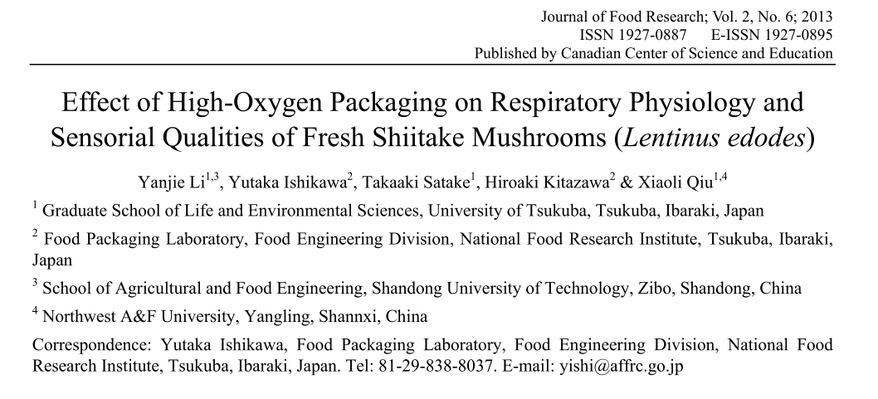
关键词：
高氧
包装
香菇
感官品质
高氧包装对鲜香菇呼吸生理和感官品质的影响
FOOD SCIENCE COLLEGE OF SYAU
食品学院

Slide 10
研究目的：根据前期研究结果，初始氧气浓度为100%的高氧包装可以延缓新鲜香菇的厌氧呼吸，对组织膜的损伤较小，并显示出维持营养成分的潜力。但是，香菇在高氧包装下的呼吸生理和感官品质，以及高氧包装的最佳氧气浓度仍需进一步研究。
实验方法：①.高氧包装1(HOP1)：80%O₂由N₂平衡；②.高氧包装2(HOP2)：100%O₂；
③.对照：空气。
所有样品在10℃、相对湿度90%条件下保存9天。分别于第0、2、4、7、9天测定。
测量指标：气体成分分析，呼吸速率测定，硬度、TSS和颜色的测定，感官评价与可接受性。
FOOD SCIENCE COLLEGE OF SYAU
食品学院

Slide 11

结论：与空气包装相比，最初含100％O₂和80％O₂的高氧包装通过延迟厌氧代谢的发生并贡献更好的香气得分，对新鲜香菇的感官质量具有有益的影响。 HOP不能完全降低香菇的呼吸速率或完全阻止香菇的发酵代谢，但是以100％O₂开始的HOP可以阻止乙醇和乙醛的积累。贮藏后，蘑菇的硬度，L *和a *的颜色参数在HOP中的值明显高于在空气包装中的值，但是在处理之间，TSS含量没有显示任何显着差异。在判断新鲜香菇的感官质量时，香气起着重要作用，并且HOP样品中的香气得分显着高于空气组样品。在储存过程中，与在空气条件下储存的样品相比，在HOP条件下，尤其是在100％O₂气氛下储存的样品，其变质率和感官质量更低。
FOOD SCIENCE COLLEGE OF SYAU
食品学院

Slide 12
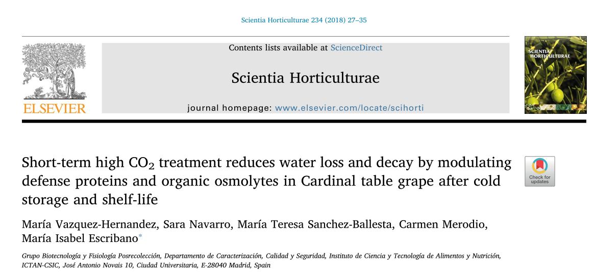
关键词：
高CO₂
表皮
病理相关蛋白
脱氢酶
含氮渗透物质
海藻糖
短期高二氧化碳处理通过调节冷藏和保存后的红衣鲜食葡萄中的防御蛋白和有机渗透物来减少水分流失和腐烂
FOOD SCIENCE COLLEGE OF SYAU
食品学院

Slide 13
研究目的：我们研究了病理相关蛋白、脱水蛋白和防御相关代谢物，如海藻糖、GABA、脯氨酸和甘氨酸甜菜碱等的意义，以确定哪些生物分子可能在高CO₂处理激活的机制中发挥作用，以克服与鲜食葡萄采后处理相关的细胞失水、膜氧化损伤和真菌腐烂。
实验处理：在−1℃下强制空气预冷14h。冷却后，将无任何物理或病理缺陷的随机分成两批，在0±0.5℃和90~95%相对湿度(RH)的黑暗中保存。一批在空气中储存长达33天(未处理)，另一批在含有20kPa CO₂/20kPa O₂/60kPa N₂的混合气体下储存三天(CO2处理)，然后在与未处理批相同的条件下转移到空气中30天。33天后，未经处理和CO2处理的葡萄被转移到通风储存容器中，在20℃和90-95%的相对湿度下再储存两天，以模拟它们在销售期间的货架期。
FOOD SCIENCE COLLEGE OF SYAU
食品学院

Slide 14
测量指标：质量评估，浆果含水量与总腐烂，脂质过氧化，蛋白质组分的分离及免疫检测低温保护活性，有机渗透分子的色谱测定。
结论：20kPa CO₂预处理3d是一种有效地抑制红衣鲜食葡萄货架期失水、氧化损伤和腐烂发生的技术。这些特征与浆果皮肤组织中特定有机渗透物和防御蛋白的内源水平升高有关，这些蛋白涉及水和氧化还原，细胞动态平衡以及控制腐烂。货架期过后，16 kDa的几丁质酶和22 kDa的脱水蛋白随脯氨酸和甘氨酸甜菜碱谱的表达受到不同程度的高度调控，主要是在CO₂处理的果实中。当果实被转移到20℃时，代谢途径恢复其活性，这是由于活性物质的增加降低了细胞膜的流动性，导致失水，浆果品质恶化，更容易受到真菌侵袭，从而增加了采后衰老的损失。在此背景下，识别的保护性生物分子可以改变皮肤组织的生理反应，增加它们对抗衰老相关疾病的能力，并改善果实采后品质。此外，这有助于稳定和巩固细胞完整性和组织通透性，维持细胞内稳态，从而控制水分损失，清除细胞内活性氧，从而降低对生物大分子的氧化损伤和采后衰老速率。
FOOD SCIENCE COLLEGE OF SYAU
食品学院

Slide 15
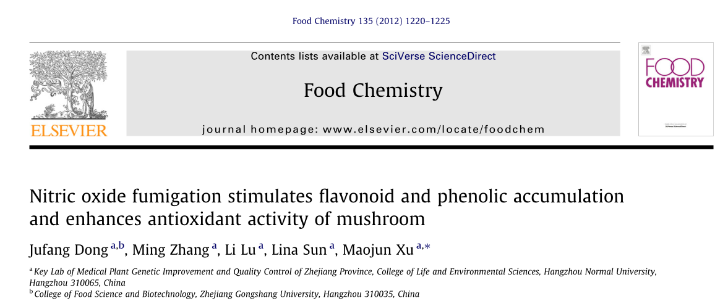
杭州师范大学
浙江工商大学
关键词：
蘑菇
一氧化氮熏蒸
抗氧化活性
黄酮类化合物
酚类
一氧化氮熏蒸可刺激类黄酮和酚类物质的积累并增强蘑菇的抗氧化活性
FOOD SCIENCE COLLEGE OF SYAU
食品学院

Slide 16

自由基被认为是导致脂质、蛋白质和核酸氧化损伤的原因(Bimla&Punita，2006)。植物化学物质，如水果和蔬菜中的酚类和类黄酮，被认为是对健康有益的主要生物活性化合物之一(Mallatadhani等人，2006年)。蘑菇中具有抗氧化活性的二次化合物，如酚类和黄酮类化合物，作为一种可能的保护剂对人体健康具有极大的保护作用。NO可能是诱导植物细胞次生代谢物积累的有效激发子。然而，关于NO对蘑菇中抗氧化化合物积累的影响的信息很少。
FOOD SCIENCE COLLEGE OF SYAU
食品学院

Slide 17
研究目的：研究NO对蘑菇中酚类、黄酮类化合物含量及抗氧化活性的影响。
实验处理：对照（无处理）；处理组采用密封塑料容器(50L)，在室温(20℃)下，加入不同浓度的NO(10、20和30μl⁻¹)熏蒸2h。在处理后，对照和处理的蘑菇都被分成样品，每个样品由10个蘑菇组成，储存在20℃左右。在温控室中保持95%相对湿度长达6天。在贮藏过程中，每天随机抽取3个样品(10个蘑菇)。
测量指标：抗氧化活性的测定（还原力、DPPH自由基清除试验、羟自由基的清除作用、螯合作用对亚铁离子的影响、），总酚的测定，总黄酮的含量测定，PAL和CHS活性的测定。
FOOD SCIENCE COLLEGE OF SYAU
食品学院

Slide 18

结论：采后NO熏蒸处理促进了蘑菇中酚类和类黄酮的积累，提高了其抗氧化活性，提示NO熏蒸在提高蘑菇中的生物活性物质和提高抗氧化活性方面具有潜在的应用前景。此外，我们的数据表明，NO诱导的黄酮和酚类物质的积累可能是由于激活了苯丙酮-类黄酮途径。
FOOD SCIENCE COLLEGE OF SYAU
食品学院

Slide 19
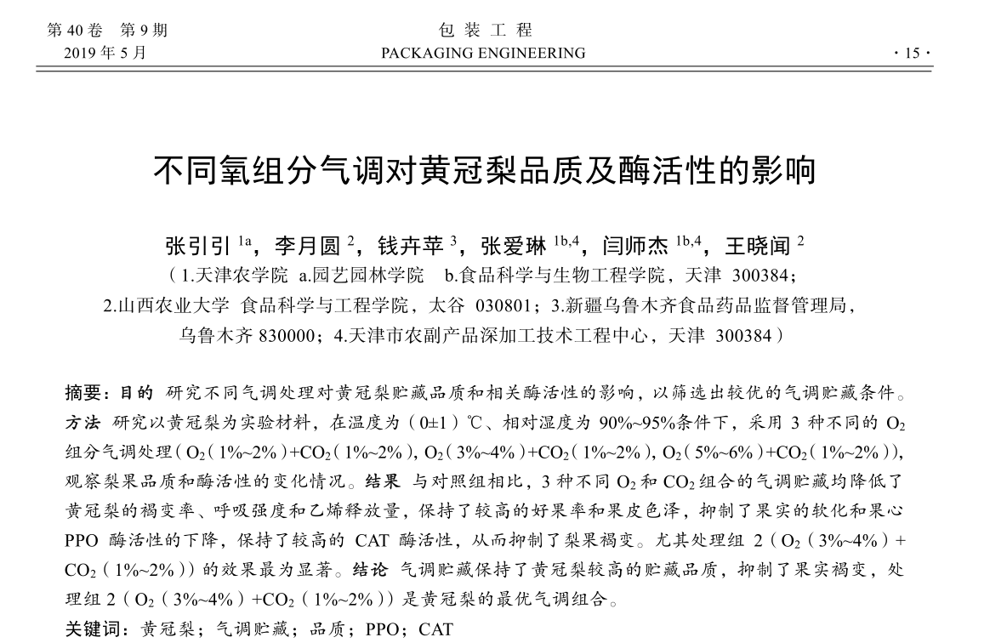
FOOD SCIENCE COLLEGE OF SYAU
食品学院

Slide 20
实验处理 ：10 ℃冷库中预冷 24 h 后，每天降低1 ℃，缓慢降温至 0 ℃后，开始进行气调处理，根据前期气调组分筛选试验结果， 将试验分为 3 个处理组和 1 个对照组，分别为：
处理组 1（O2的体积分数为1%~2%，CO2的体积分数为1%~2%）
处理组 2（O2的体积分数为 3%~4%，CO2的体积分数为 1%~2%）
处理组 3（O2的体积分数为 5%~6%，CO2的体积分数为 1%~2%）
对照组（O2的体积分数为 21%，CO2的体积分数为 0.03%）
贮藏期温度为(0±1)℃，相对湿度为 90%~95%。
FOOD SCIENCE COLLEGE OF SYAU
食品学院

Slide 21
测量指标：褐变率、呼吸强度、乙烯释放量、硬度、好果率、色差、PPO 活性、C AT 活性。
结论：实验结果表明， CO₂（1%~2%）组合 3 种不同的O₂组分气调贮藏时，均不同程度地降低了黄冠梨的呼吸强度和乙烯释放量，抑制了果实的软化、果心多酚氧化酶活性和果皮变黄，果心保持了较高的过氧化酶活性，从而抑制了梨果褐变，保持了较高的贮藏品质，尤其以处理组 2（O₂（3%~4%）+CO₂（1%~2%） ）效果更为显著，是黄冠梨采后气调贮藏的最优气体组合。
FOOD SCIENCE COLLEGE OF SYAU
食品学院

Slide 22
谢谢！
FOOD SCIENCE COLLEGE OF SYAU
食品学院

